Slide 1
Развитие системы муниципальных инновационных площадок КРАСНОДАРСКГО КРАЯ
Инновационный проект
Краснодарского научно-методического центра

Slide 2
Цель проекта
! | Возможность реализации инновационной деятельности, которая предусматривает расширение инновационной методической сети в муниципалитетах края.
.
Схема взаимодействия
Виртуальная методическая сеть
Экспертные группы ТМС
Управленческо-педагогическая команда МСИП
Экспертные группы
КНМЦ
Инновационная инфраструктура
Управленческо-педагогическая команда МСИП
Инициативная группа партнёрской площадки
Инициативная группа партнёрской площадки
Управленческо-педагогическая команда сетевой площадки
Управленческо-педагогическая команда краевой площадки
Инициативная группа партнёрской площадки

Slide 3
Задачи отчетного периода
1 | Анализ проблемы в муниципалитетах сетевой организации инновационной деятельности образовательных организаций и выделение методологических оснований инновационного проектирования.
2 | Выявление комплекса нормативно-правовых и организационно-методических условий развития адаптированных к инновационной деятельности территориальных методических служб.
3 | Формирование модели инновационной методической сети территориальных методических служб.
4 | Разработка нормативной базы, обеспечивающей проектно-сетевое сопровождение инновационной деятельности территориальных методических служб.
.

Slide 4
Задачи отчетного периода
5 | Создание системы программно-методического и организационно-ресурсного обеспечения развития инновационной методической сети территориальных методических служб края.
6 | Организация совместно с Институтом развития образования формирования инновационной методической сети образовательных организаций края и оценка эффективности её функционирования.
Инновационность проекта заключается в том, что созданные методические рекомендации и информационный ресурс позволит оптимально использовать время и ресурсы для транслирования опыта работы сетевых инновационных центров в образовательной и воспитательной деятельности в муниципалитетах.

Slide 5
Базовые принципы реализации
Принцип самоорганизующейся системы
Принцип коллегиального принятия решений
Экспертные группы КНМЦ
Экспертные группы ТМС
управленческо-педагогические команды
Принцип сетевой поддержки
сетевые методисты
сетевые тьюторы
сетевые координаторы
Принцип диагностического подхода

Slide 6
Рост инновационной методической сети образовательных организаций будет возможен благодаря реализации следующих направлений:
Инновационная методическая сеть будет состоять из взаимосвязанных образовательных структур открытого типа, имеющих собственное авторское содержание относительно общей проблематики сети, собственные ресурсы и инфраструктуру для осуществления своего содержания и взаимодействующих на принципах социального партнёрства с другими участниками сети с подобной тематикой.
Изменён комплекс нормативно-правовых и организационно-методических условий сетевой организации инновационной деятельности образовательных организаций, который включает в себя совокупность положений о принципах и закономерностях осуществления инновационных процессов в образовательных системах.

Slide 7
Рост инновационной методической сети образовательных организаций будет возможен благодаря реализации следующих направлений:
Основная форма осуществления инновационной деятельности образовательных организаций в настоящее время переориентирована на сетевые проекты, основанные на кооперации ресурсов разных субъектов инновационных практик.
Благодаря сетевой централизации станет возможна системная оценка эффективности сетевой организации инновационной деятельности образовательных организаций в системе образования края на основе мониторинга проектно-сетевой инфраструктуры.

Slide 8
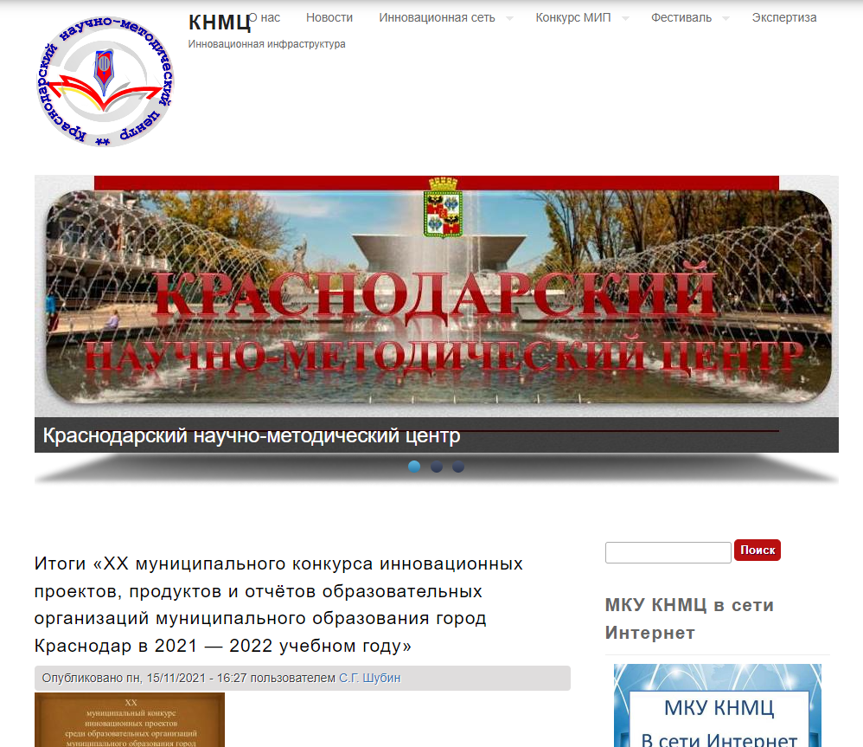
Сетевой ресурс «Инновационная инфраструктура» www.knmc.ru.

Slide 9
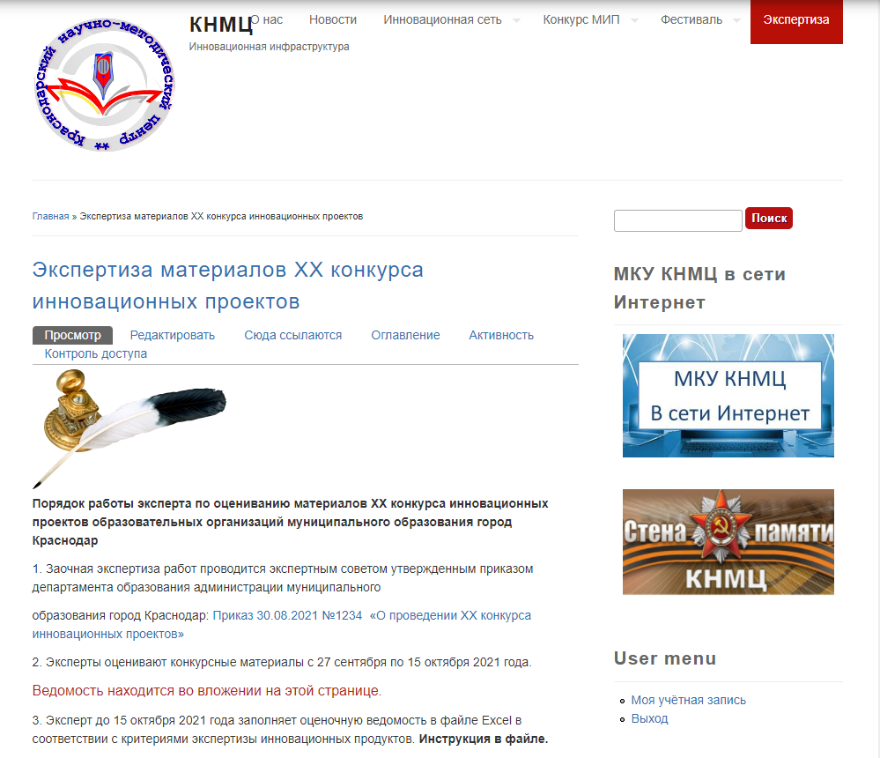
Сетевой ресурс «Инновационная инфраструктура» www.knmc.ru.

Slide 10
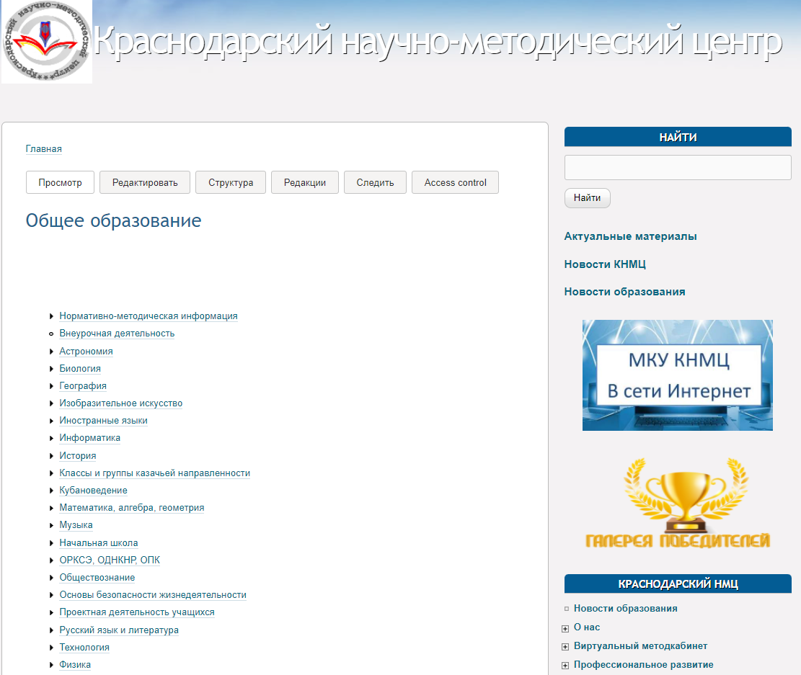
Сетевой ресурс «Виртуальный методический кабинет»

Slide 11
Общая инновационная инфраструктура муниципалитета
 | Новые | 1 год | 2 год | 3 год | Сетевые центры
ДОУ | 10 | 6 | 8 | 4 | 12
ОУ | 3 | 9 | 10 | 3 | 8
УДО | 2 | 3 | 2 | 0 | 2
Всего | 15 | 18 | 20 | 7 | 22
ИТОГО: 82 инновационные площадки муниципального уровня

Slide 12
Имеют статус краевой инновационной площадки
2018-2020 | ОО № 48, 61, 89, 96 ДОО №№ 85, 90, 94, 112, 113, 160, 178, 200, 202, 206 КНМЦ
2021 | ДОО №№ 23, 192 ОО № 36, 82 ДО "ЦДТ "Прикубанский"

Slide 13
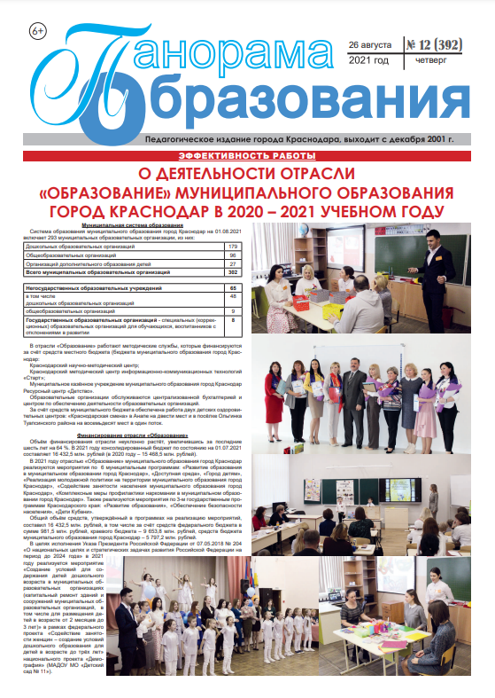
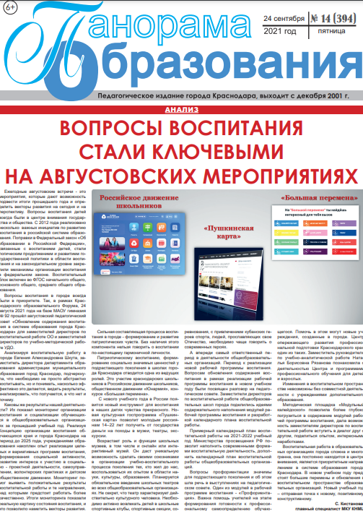
В 2021 году издано 20 номеров газеты «Панорама образования».

Slide 14
В 2021 году издано 9 выпусков электронного журнала «Наша новая школа»

Slide 15
ХI открытый Краснодарский фестиваль педагогических инициатив «Новые идеи — новой школе»
В начале апреля 2021 года Департаментом образования администрации муниципального образования город Краснодар и МКУ МО г. Краснодар «Краснодарский научно-методический центр» в онлайн формате проводился XI открытый фестиваль педагогических инициатив «Новые идеи — новой школе».
За два дня в трансляции Фестиваля приняло участие более 355 участников: работники системы образования, руководители и специалисты территориальных методических служб, руководители и представители краевых инновационных площадок Краснодарского края (КИП), руководители и заместители руководителей муниципальных инновационных площадок города Краснодара (МИП), представители районов края. Более 220 заявок поступило на XI Фестиваль!

Slide 16
Задачи деятельности на 2022 год
Проведение плановых мероприятий онлайн, касающихся реализации основных моментов проекта; Постоянная поддержка прямого взаимодействия с муниципалитетами через личные кабинеты в виртуальной методической сети; Участие территориальных методических служб в Августовском совещании педагогического актива в виде наблюдателей; Участие территориальных методических служб в XII фестивале педагогических инициатив «Новые идеи — новой школе» и 21 конкурсе инновационных проектов, продуктов и отчётов образовательных организаций муниципального образования город Краснодар, в качестве независимых экспертов; Онлайн стажировка специалистов территориальных методических служб.

Slide 17
Благодарим за внимание!
350059, Российская Федерация, г. Краснодар, ул. Дунайская, д. 62
Тел. +7 (861) 235-15-53
e-mail: info@knmc.kubannet.ru
http://knmc.centerstart.ru
https://knmc.ru
http://tms1.iro23.ru
https://www.youtube.com/c/МКУКНМЦ
https://www.instagram.com/mku_knmc/

